Slide 1
Turnitin-Upute za završni i diplomski-ažurirano travanj 2022.
Brisanje radova

Slide 2
Napomena
U sustavu Turnitn unaprijeđena je mogućnost brisanja radova. Sada je opcija brisanja sastavni dio samog sustava te se izvodi unutar sustava na zahtjev Instruktora.
Instruktor odabire rad za brisanje iz svog korisničkog računa i podnosi zahtjev za brisanje , a Turnitin administrator izvršava zahtjev.
U nastavku kratke upute

Slide 3
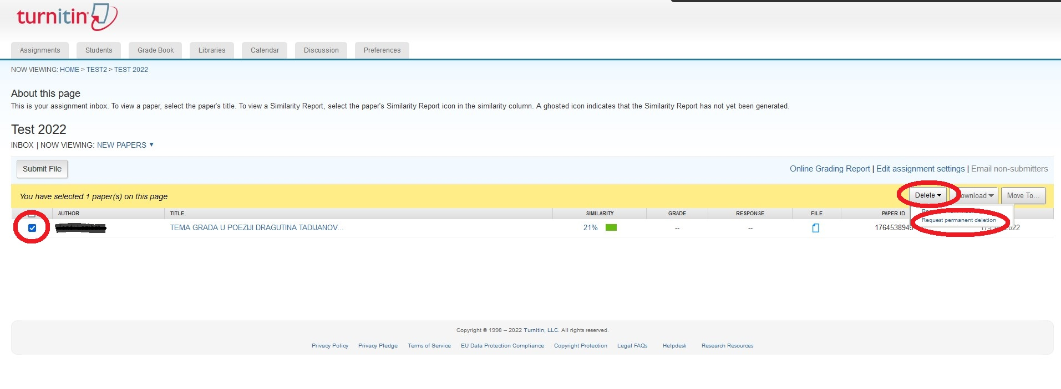
Prvi korak
Instruktor unutar kolegija odabire rad koji za koji podnosi zahtjev za brisanje, te odabire opciju „Delete – Request permanent deletion”

Slide 4
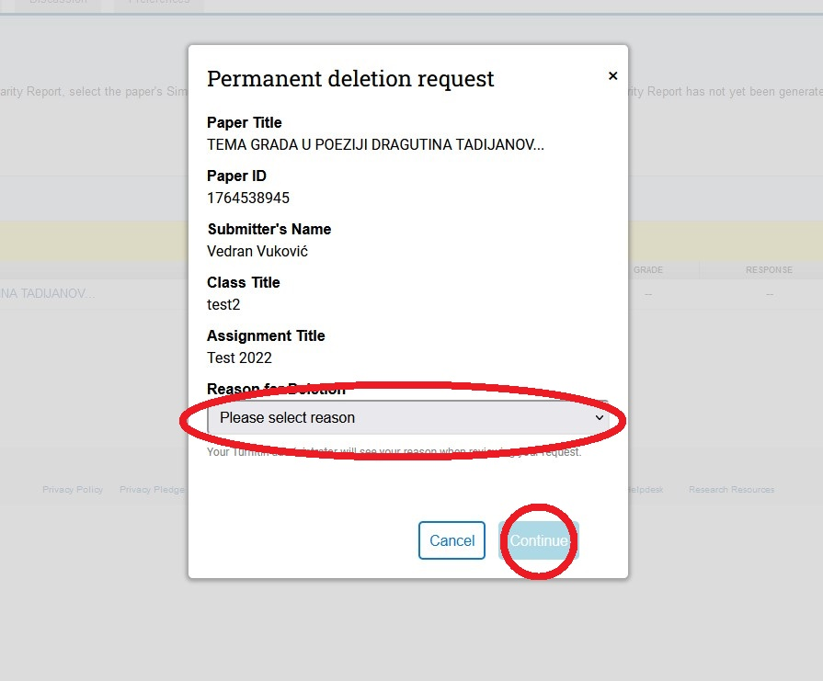
Drugi korak
U novom prozoru potrebno je potvrditi zahtjev za brisanjem odabranog rada, nakon odabira jednog od ponuđenih razloga

Slide 5
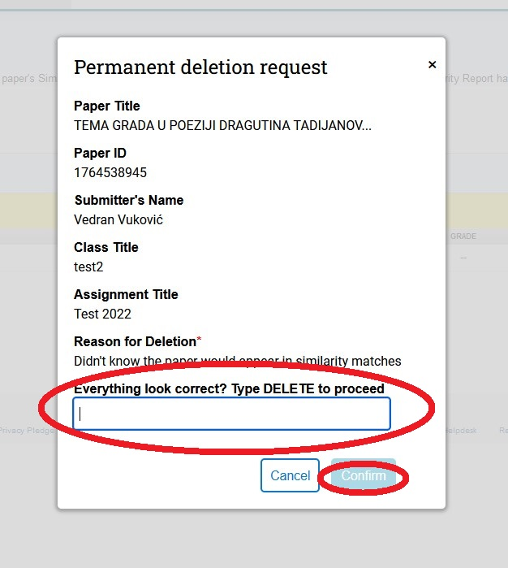
Treći korak
Konačna potvrda zahtjeva za brisanje izvodi se upisivanjem riječi „DELETE” i potvrdom odabira na „CONFIRM”

Slide 6
Četvrti korak
Nakon što ste uspješno podnijeli zahtjev za brisanje rada iz vašeg Turnitin korisničkog računa, zahtjev zaprima Turnitin Administrator Vaše ustanove te odobrava zahtjev za brisanje rada i briše rad.
Poništavanje brisanja rada , nakon što je rad već obrisan, moguće je izvesti u roku od najviše 30 dana .
I dalje je moguće zahtjev za brisanje rada podnijeti elektronskom poštom na adresu turnitin@unizd.hr.
Nikada nemojte sami brisati rad koji je u sustavu Turnitin trajno pohranjen u Turnitin repozitorij. Samo Turnitin administrator može na ispravan način izbrisati takav rad iz sustava.

